Slide 1
Y(4626) in Chiral Quark Model
Jialun Ping，Yue Tan
Nanjing Normal university

Slide 2
Contents
  Motivations
  Quark model and Calculation Methods
  Results
  Summary
Notes:
首先是对研究背景进行简单的介绍，

Slide 3
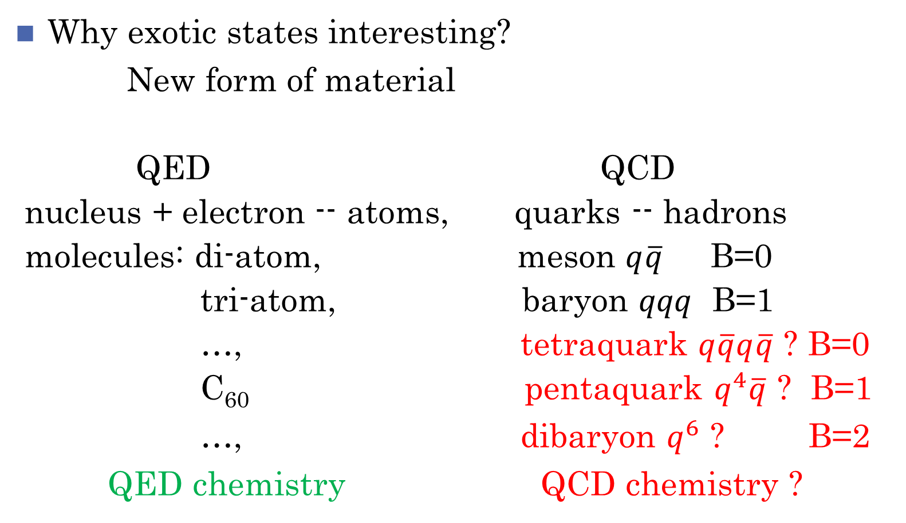
Exotic states
Why exotic states interesting?
New form of material
QED QCD
nucleus + electron -- atoms, quarks -- hadrons
molecules: di-atom, meson $q\overline{q}$ B=0
tri-atom, baryon $qqq$ B=1
…, tetraquark $q\overline{q}q\overline{q}$ ? B=0
C₆₀ pentaquark $q^{4}\overline{q}$ ? B=1
…, dibaryon $q^{6}$ ? B=2
QED chemistry QCD chemistry ?
Notes:
X3872 普遍的被认为是ddbar的分子态。 而实际上，现在有较多的理论工作者
认为 x3872仍然是ccbar的态，但是含有ddbar的成分，他的性质会受到ddbar四夸克的影响。
过度：
从这两个简单的例子我们可以看出，既然普通强子态和奇特态并没有明确的界限，我们就需要去寻求一种方法去研究这样的体系。
希望能够找到一个方法，能够对普通强子态和奇特态有一个统一的描述。

Slide 4
Status of exotic states：B=0，XYZ (RMP 90, 015004 (2018))
Notes:
X3872 普遍的被认为是ddbar的分子态。 而实际上，现在有较多的理论工作者
认为 x3872仍然是ccbar的态，但是含有ddbar的成分，他的性质会受到ddbar四夸克的影响。
过度：
从这两个简单的例子我们可以看出，既然普通强子态和奇特态并没有明确的界限，我们就需要去寻求一种方法去研究这样的体系。
希望能够找到一个方法，能够对普通强子态和奇特态有一个统一的描述。

Slide 5
Status of exotic states：XYZ （continued）
Notes:
X3872 普遍的被认为是ddbar的分子态。 而实际上，现在有较多的理论工作者
认为 x3872仍然是ccbar的态，但是含有ddbar的成分，他的性质会受到ddbar四夸克的影响。
过度：
从这两个简单的例子我们可以看出，既然普通强子态和奇特态并没有明确的界限，我们就需要去寻求一种方法去研究这样的体系。
希望能够找到一个方法，能够对普通强子态和奇特态有一个统一的描述。

Slide 6
Other B=0 exotic states： (RMP 90, 015004 (2018))
Notes:
X3872 普遍的被认为是ddbar的分子态。 而实际上，现在有较多的理论工作者
认为 x3872仍然是ccbar的态，但是含有ddbar的成分，他的性质会受到ddbar四夸克的影响。
过度：
从这两个简单的例子我们可以看出，既然普通强子态和奇特态并没有明确的界限，我们就需要去寻求一种方法去研究这样的体系。
希望能够找到一个方法，能够对普通强子态和奇特态有一个统一的描述。

Slide 7
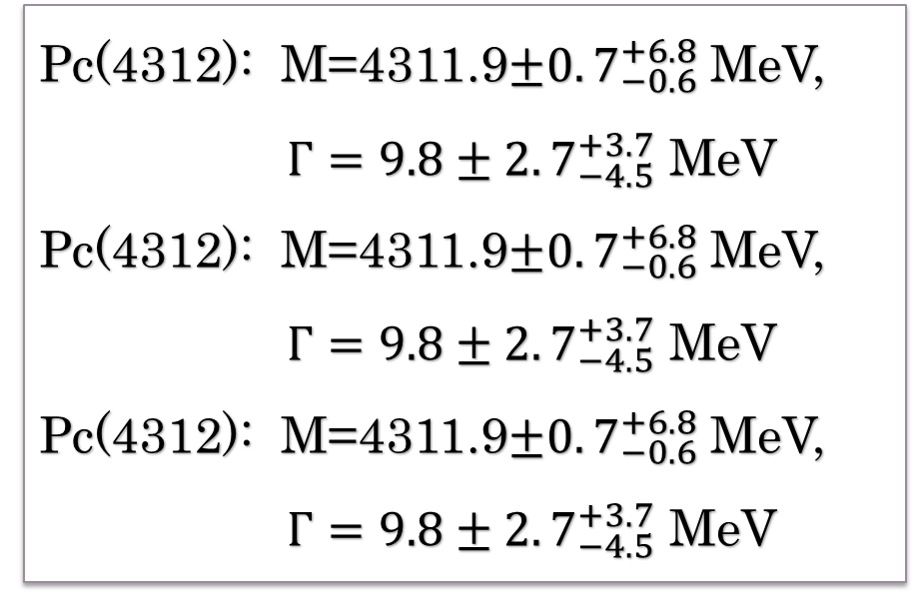
Status of exotic states：B=1
LHCb：PRL122， 222001 （2019）
Pc(4312): M=4311.9$±0.7_{−0.6}^{+6.8}$ MeV,
$Γ=9.8±2.7_{−4.5}^{+3.7}$ MeV
Pc(4312): M=4311.9$±0.7_{−0.6}^{+6.8}$ MeV,
$Γ=9.8±2.7_{−4.5}^{+3.7}$ MeV
Pc(4312): M=4311.9$±0.7_{−0.6}^{+6.8}$ MeV,
$Γ=9.8±2.7_{−4.5}^{+3.7}$ MeV

Slide 8
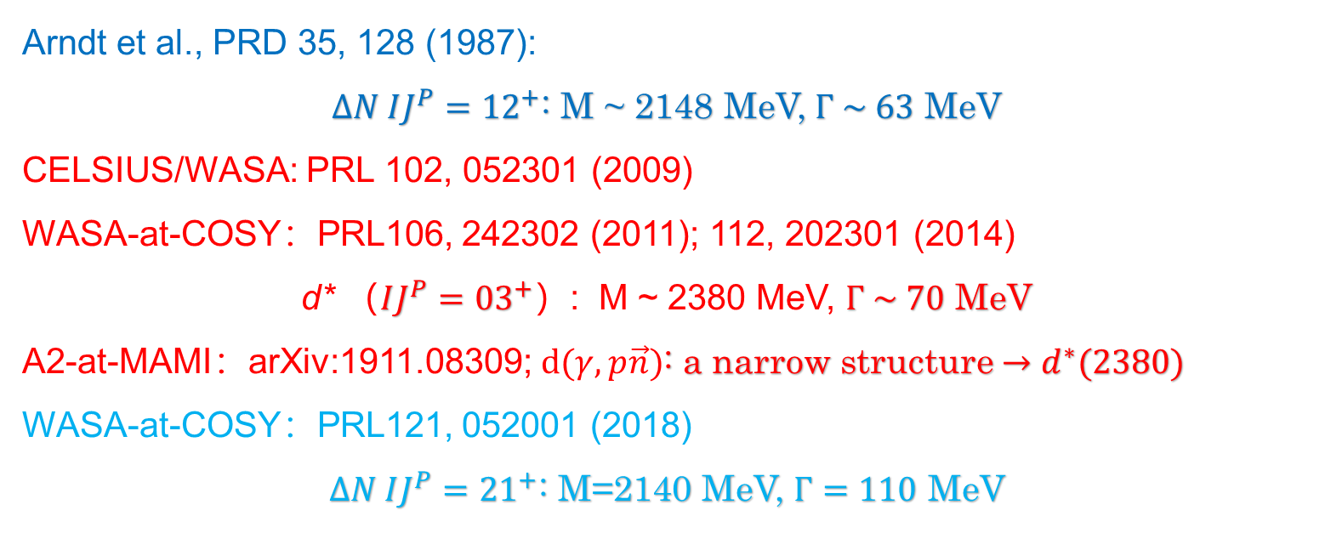
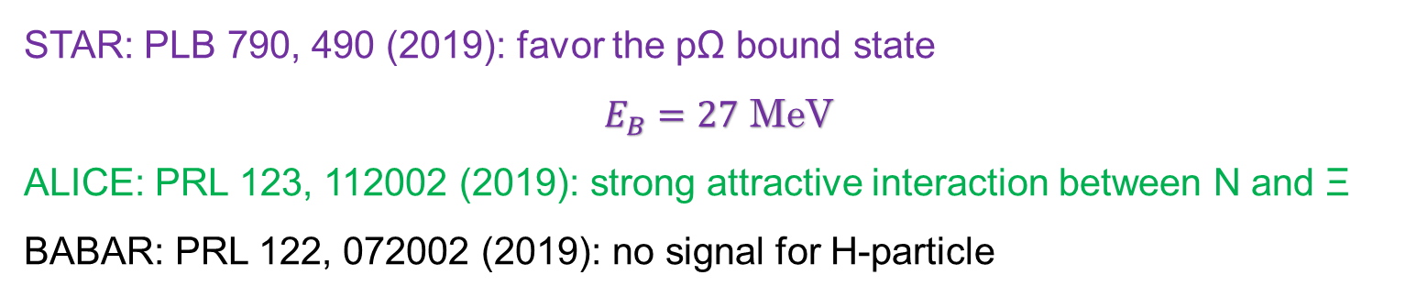
Status of exotic states：B=2
Arndt et al., PRD 35, 128 (1987):
$∆N IJ^{P}={12}^{+}$: M ~ 2148 MeV, $Γ \sim 63$ MeV
CELSIUS/WASA: PRL 102, 052301 (2009)
WASA-at-COSY：PRL106, 242302 (2011); 112, 202301 (2014)
d* （$IJ^{P}=03^{+}$）: M ~ 2380 MeV, $Γ \sim 70$ MeV
A2-at-MAMI：arXiv:1911.08309; $d(γ,p\vec{n})$: a narrow structure $→d^{∗}(2380)$
WASA-at-COSY：PRL121, 052001 (2018)
$∆N IJ^{P}=21^{+}$: M=2140 MeV, $Γ=110$ MeV
STAR: PLB 790, 490 (2019): favor the pΩ bound state
$E_{B}=27$ MeV
ALICE: PRL 123, 112002 (2019): strong attractive interaction between N and Ξ
BABAR: PRL 122, 072002 (2019): no signal for H-particle

Slide 9
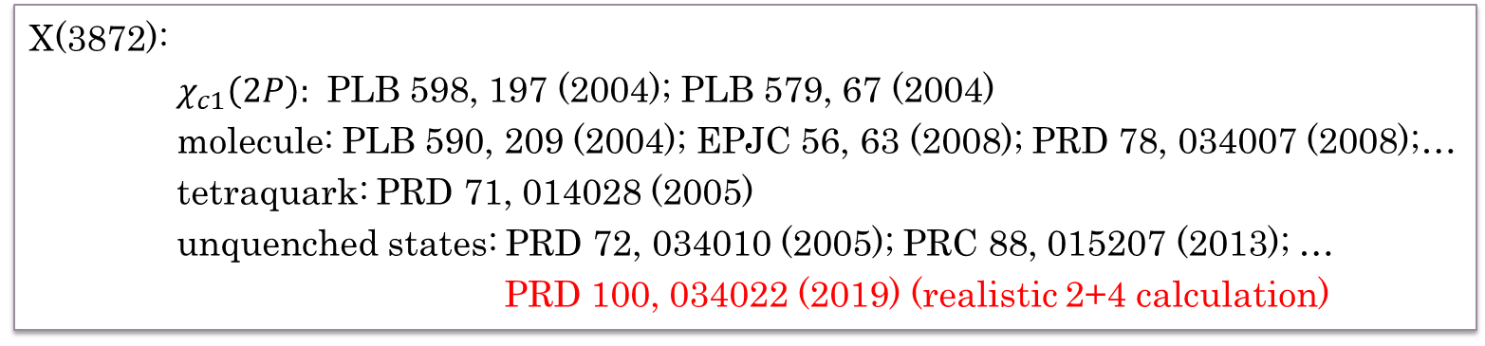
Theoretical explanations of exotic states
Resonance Non-Resonance
Ordinary hadrons kinematic effects: triangular singularity
multiquark states: compact states Threshold effects
molecules interference effects
unquenched states
hybrid: (anti)quark + gluon
X(3872):
$χ_{c1}\left(2P\right):$ PLB 598, 197 (2004); PLB 579, 67 (2004)
molecule: PLB 590, 209 (2004); EPJC 56, 63 (2008); PRD 78, 034007 (2008);…
tetraquark: PRD 71, 014028 (2005)
unquenched states: PRD 72, 034010 (2005); PRC 88, 015207 (2013); …
PRD 100, 034022 (2019) (realistic 2+4 calculation)

Slide 10
Y(4626): PRD 100, 111103(R) (2019)
• $Y\left(4626\right): M=4625.99_{−6.0}^{+6.2}±0.4$MeV
$Γ=49.8_{−11.5}^{+13.9}±4.0$ MeV significance: 5.9σ

Slide 11
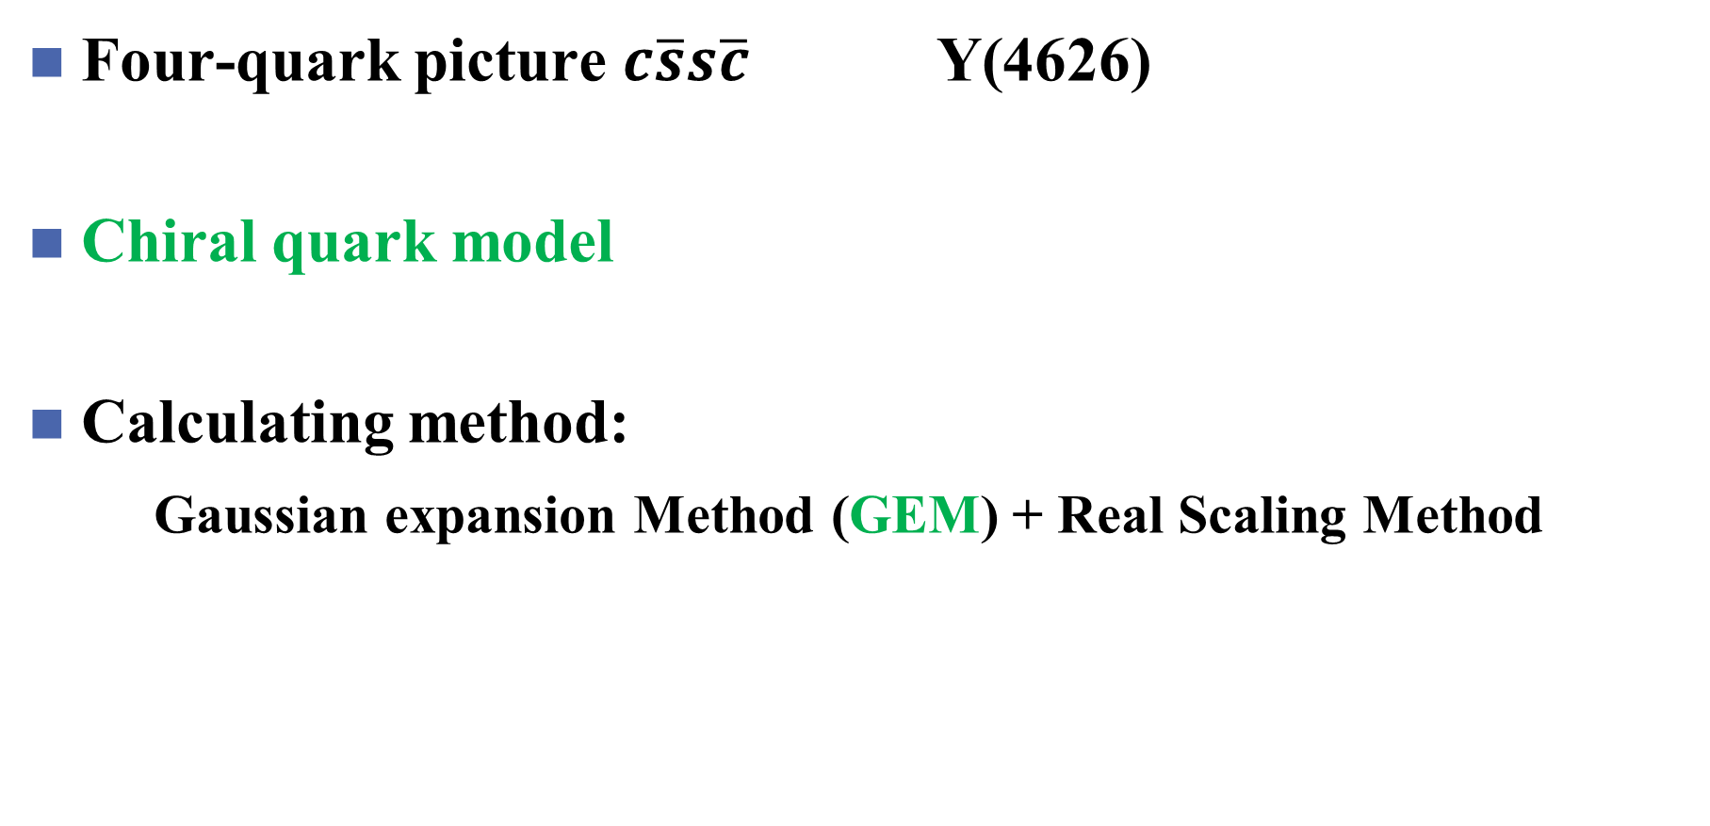
Our work
Four-quark picture $c\overline{s}s\overline{c}$ Y(4626)
Chiral quark model
Calculating method:
Gaussian expansion Method (GEM) + Real Scaling Method
Notes:
两方面的工作：
多夸克态作为少体问题的精确计算
非淬火夸克模型研究混合

Slide 12

The chiral quark model (ChQM)
Quark model:
open the gate for understanding QCD
describes properties of hadrons，hadron-hadron interactions well----chiral quark model
In ChQM:
General form of Hamiltonian:

Slide 13
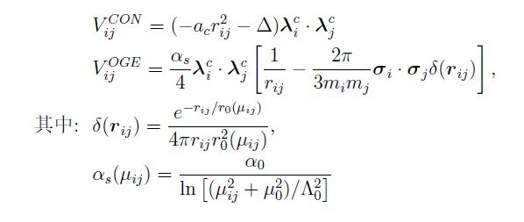
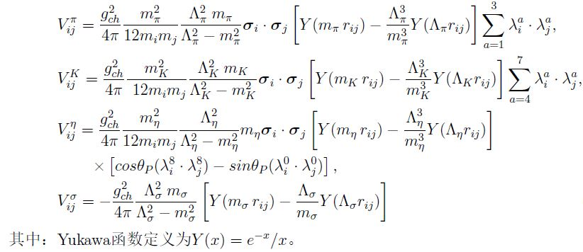
The central part
of potential
Color confinement + One gluon exchange + One boson exchange
J Vijande, F Fern´andez and A Valcarce, J. Phys. G 31 (2005) 481–506

Slide 14

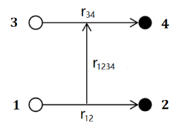
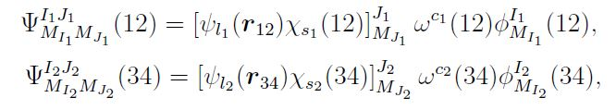

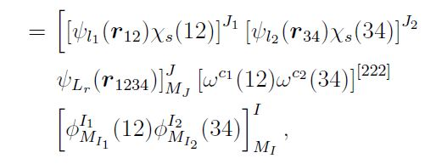

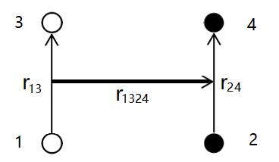

Four-body system:
the eigenstates of the system is obtained by solving the Schr$\ddot{o}$dinger equation:
wavefunction (meson-meson configuration ):
wavefunctions for two sub-clusters:
The total function of four-quark:
Antisymmetric operator:

Slide 15
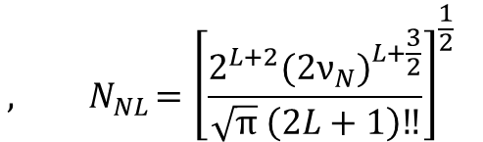
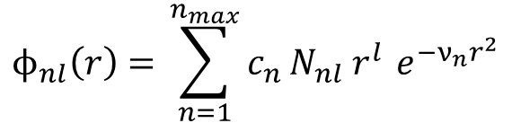
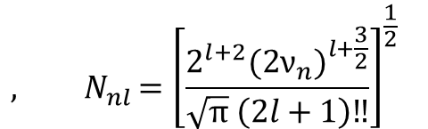

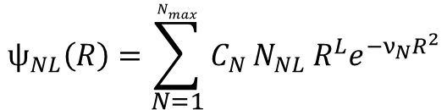
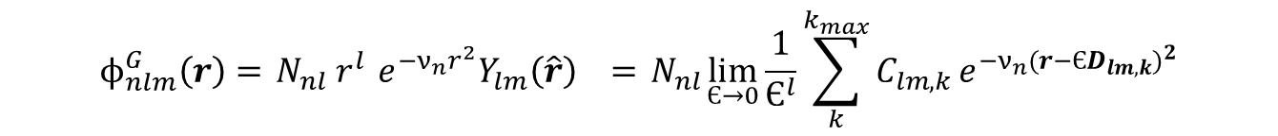
Gaussian Expansion Method
Radial part Gaussian function:
$$ϕ_{nl}\left(r\right)={ \sum_{n=1}^{n_{max}}{c_{n}}N_{nl}{ r}^{l}}^{ }e^{−ν_{n}r^{2}}$$
$${, N}_{nl}={{\left[\frac{2^{l+2}{(2ν_{n})}^{l+\frac{3}{2}}}{\sqrt{π} \left(2l+1\right)‼}\right]}^{\frac{1}{2}} }^{ }$$
$${, N}_{NL}={{\left[\frac{2^{L+2}{(2ν_{N})}^{L+\frac{3}{2}}}{\sqrt{π} \left(2L+1\right)‼}\right]}^{\frac{1}{2}} }^{ }$$
$$ψ_{NL}\left(R\right)={\sum_{N=1}^{N_{max}}{C_{N}}N_{NL} R}^{L}e^{−{ν_{N}R}^{2}}$$
Gaussian size parameters in geometric progression:
$$r_{n}=r_{1}a^{n−1} \left(n=1\sim n_{max}\right) ν_{n}=1/r_{n}^{2}$$
$$R_{n}=R_{1}A^{N−1} (N=1\sim N_{max})$$
Dense distribution in the short-range region ⇒ Short-range correlations
Coherent superposition in the asymptotic region ⇒ Exponentially-damped tails
Infinitesimally-shifted Gaussian basis functions(ISG):
$$ϕ_{nlm}^{G}\left(r\right)={ N_{nl}{ r}^{l}}^{ }e^{−ν_{n}r^{2}}Y_{lm}\left(\hat{r}\right) ={ N}_{nl}\lim_{Є→0}{\frac{1}{Є^{l}}\sum_{k}^{k_{max}}{C_{lm,k}}}e^{−ν_{n}({r−ЄD_{lm,k})}^{2}}$$
E. HIYAMA, Progress in Particle and Nuclear Physics 51 (2003) 223 -307

Slide 16
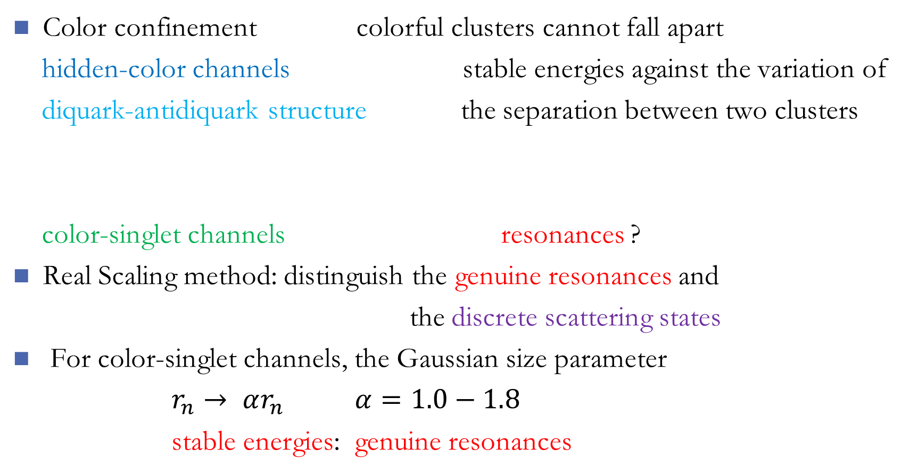
Real Scaling method
Color confinement colorful clusters cannot fall apart
hidden-color channels stable energies against the variation of
diquark-antidiquark structure the separation between two clusters
color-singlet channels resonances ?
Real Scaling method: distinguish the genuine resonances and
the discrete scattering states
For color-singlet channels, the Gaussian size parameter
$r_{n}→ αr_{n} α=1.0−1.8$
stable energies: genuine resonances
……

Slide 17
Spin-flavor wave functions:
Spin:
Flavor:

Slide 18
Color wave functions:
1x1
8x8
3x3
6x6

Slide 19
  Results
Model parameters and meson spectrum:
Model space:
Notes:
在夸克模型下，我们在对一个系统进行研究的时候，先写下系统的哈密顿量，通过求解薛定谔方程，可以得到系统的能谱和波函数，进一步，我们还会去计算强子的衰变性质，在以往计算衰变的时候，往往用SHO波函数来代替系统的真实波函数，实际上这两者是有差别的。
从这两幅图可以看出，对于基态，SHO波函数可以很好的描述介子的行为，但是对于激发态，我们将不采用SHO波函数，而用少体精确的多高斯
波函数。下面以三体为例，介绍多高斯展开方法。

Slide 20
  ¹P₁ (S=0)
Notes:
在夸克模型下，我们在对一个系统进行研究的时候，先写下系统的哈密顿量，通过求解薛定谔方程，可以得到系统的能谱和波函数，进一步，我们还会去计算强子的衰变性质，在以往计算衰变的时候，往往用SHO波函数来代替系统的真实波函数，实际上这两者是有差别的。
从这两幅图可以看出，对于基态，SHO波函数可以很好的描述介子的行为，但是对于激发态，我们将不采用SHO波函数，而用少体精确的多高斯
波函数。下面以三体为例，介绍多高斯展开方法。

Slide 21
  ³P₁ (S=1)
Notes:
在夸克模型下，我们在对一个系统进行研究的时候，先写下系统的哈密顿量，通过求解薛定谔方程，可以得到系统的能谱和波函数，进一步，我们还会去计算强子的衰变性质，在以往计算衰变的时候，往往用SHO波函数来代替系统的真实波函数，实际上这两者是有差别的。
从这两幅图可以看出，对于基态，SHO波函数可以很好的描述介子的行为，但是对于激发态，我们将不采用SHO波函数，而用少体精确的多高斯
波函数。下面以三体为例，介绍多高斯展开方法。

Slide 22
  ⁵P₁ (S=2)
Notes:
在夸克模型下，我们在对一个系统进行研究的时候，先写下系统的哈密顿量，通过求解薛定谔方程，可以得到系统的能谱和波函数，进一步，我们还会去计算强子的衰变性质，在以往计算衰变的时候，往往用SHO波函数来代替系统的真实波函数，实际上这两者是有差别的。
从这两幅图可以看出，对于基态，SHO波函数可以很好的描述介子的行为，但是对于激发态，我们将不采用SHO波函数，而用少体精确的多高斯
波函数。下面以三体为例，介绍多高斯展开方法。

Slide 23
  ^{Separations between particles:}
Y(4626)
$M_{Ds}\left(exp.\right)−M_{Ds}\left(theo.\right)\sim 30$MeV, ${ M}_{Ds1}\left(exp.\right)−M_{Ds1}\left(theo.\right)\sim 50$MeV,
Notes:
在夸克模型下，我们在对一个系统进行研究的时候，先写下系统的哈密顿量，通过求解薛定谔方程，可以得到系统的能谱和波函数，进一步，我们还会去计算强子的衰变性质，在以往计算衰变的时候，往往用SHO波函数来代替系统的真实波函数，实际上这两者是有差别的。
从这两幅图可以看出，对于基态，SHO波函数可以很好的描述介子的行为，但是对于激发态，我们将不采用SHO波函数，而用少体精确的多高斯
波函数。下面以三体为例，介绍多高斯展开方法。

Slide 24
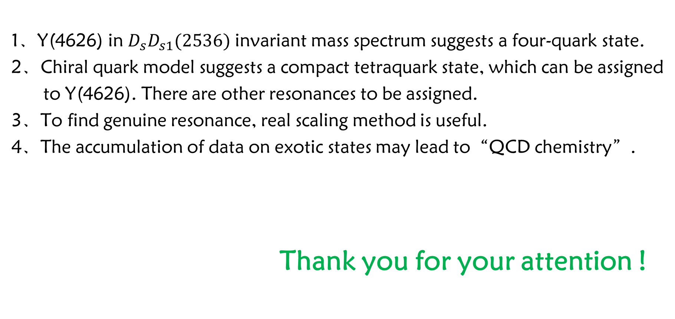
Summary
1、Y(4626) in $D_{s}D_{s1}(2536)$ invariant mass spectrum suggests a four-quark state.
2、Chiral quark model suggests a compact tetraquark state, which can be assigned
to Y(4626). There are other resonances to be assigned.
3、To find genuine resonance, real scaling method is useful.
4、The accumulation of data on exotic states may lead to“QCD chemistry”.
Thank you for your attention !

